Slide 1
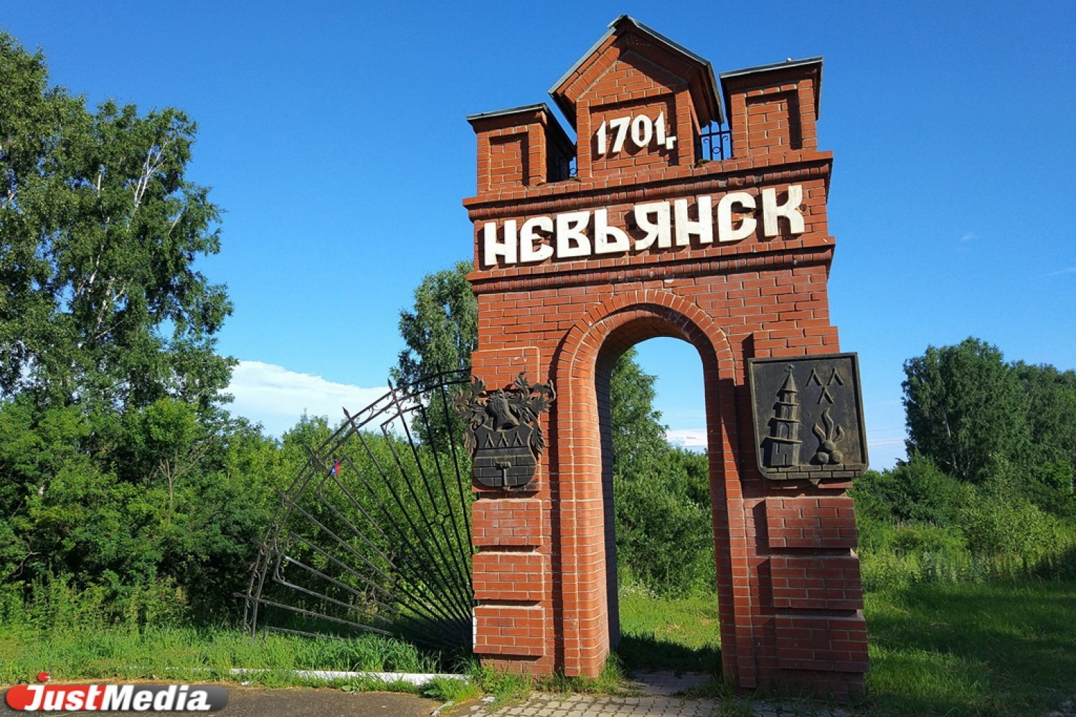
ГАУ «КЦСОН города Каменска-Уральского»
Школа пожилого возраста по направлению:
«Социальный туризм по Свердловской области»
Тема: «город Невьянск»
Руководитель: специалист по социальной работе Бабинова Н.Д.

Slide 2
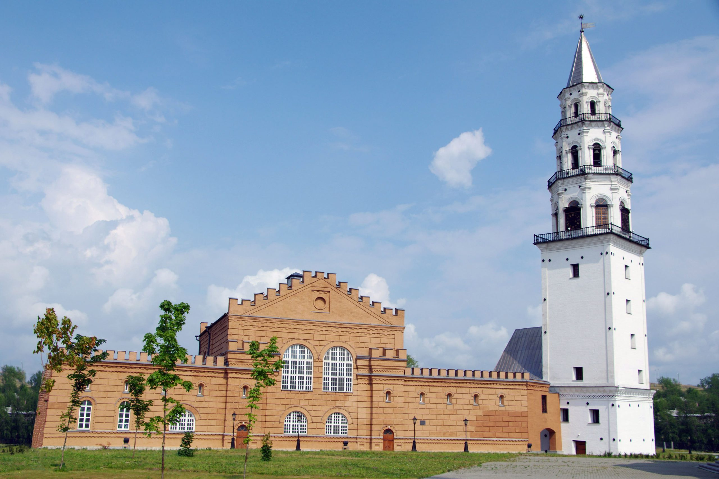
Невьянская башня

Slide 3
Невья́нская ба́шня — наклонная башня, расположенная в центре Невьянска, была построена в 1721—1725 годах по приказу Акинфия Никитича Демидова.
Высота башни — 57,5 метров, основание в плане представляет собой квадрат со стороной около 9 метров. Отклонение башни от вертикали — около 1,85 м в верхней точке, наибольший угол наклона наблюдается у нижнего яруса (3° 16').
Башня является символом Невьянска — она изображена на гербе города, упоминается в бонистике и нумизматике. Башне посвящена серебряная монета Банка России 2007 года выпуска, а в постсоветский период была выпущена бона с её изображением — купюра номиналом в 5 уральских франков 1991 года. Также башня является эмблемой объединения «Демидовский институт», занимающегося изучением истории
История.
После того как 21 сентября 1720 года Никите Демидову был пожалован титул дворянина, в 1721 году была заложена фамильная башня Демидовых в Невьянске. А 1 января 1725 года она уже была достроена как башня памяти комиссара Невьянских заводов Никиты Демидова. Строительство башни проходило в 1721—1725 годах. К сожалению, нет достоверных данных о том, кто её спроектировал. Принято также считать, что строительство было начато по приказу самого Акинфия Демидова. Башня исполняла роль колокольни, сторожевого пункта, заводского архива, конторы, лаборатории и тюрьмы. Первое описание Невьянской башни появилось в чертеже горного чиновника Михаила Кутузова, датируемом 1729—1734 годами. Затем её описание встречается в книге академика Иоганна Гмелина «Путешествие по Сибири», опубликованной в 1751 году[Современными архитекторами это сооружение классифицируется не как падающее, а именно как наклонное. Существует несколько версий, поясняющих причины наклона башни. Одной из наиболее распространённых является версия о том, что подвал башни был некогда затоплен, чтобы скрыть работу Демидова от ревизора, однако эта версия не находит подтверждения у современных специалистов, обследовавших постройку. Вероятнее всего, наклон башни — это или результат задумки зодчего, или ошибка при строительстве. Первый ярус башни отклонён от вертикальной оси достаточно сильно — почти на два метра. Верхние же этажи имеют небольшой наклон в противоположную сторону. Таким образом, можно сделать вывод о том, что строители просто пытались компенсировать свою ошибку, сделанную на этапе закладки фундамента и стен.
Башня была возведена возле старой береговой линии пруда, в непосредственной близости от реки Нейва, и при строительстве двух третей четверика он дал осадок и начал крениться. Дабы компенсировать крен, дальнейшая стройка восьмерика шла с креном в другую сторону, удерживая центр тяжести. Таким образом, башня приобрела саблевидный изгиб.

Slide 4
Башня представляет собой массивный четверик со стороной основания 9,2 метра и толщиной стен в нижней части — до 1,78 метра, в верхней — до 1,5 метра, сверху которого надстроены три восьмигранных яруса, снабжённые балконами. Внутри она разделена на девять уровней (этажей)^{[7][9]}. Функциональное назначение ряда этажей до сих пор не ясно. Достоверно известно, что на втором находился личный кабинет Демидова. На третьем этаже находилась пробирная лаборатория, здесь же располагались печи. В саже, взятой из их дымоходов, исследователи обнаружили следы серебра и золота. Есть несколько версий того, как они могли там оказаться. Согласно одной из них, Демидов чеканил в лаборатории фальшивые монеты. По другой — здесь он втайне от государственной казны выплавлял серебро и золото, которое добывалось на его рудниках на Алтае.
Ещё выше находится так называемая «акустическая комната», в которой, стоя в одном углу, можно чётко слышать, что говорят в углу противоположном. Эффект этот связан с особой формой сводчатого и слегка приплюснутого потолка комнаты. На пятом и шестом этажах расположены лестниц.
На седьмом и восьмом этажах располагаются куранты с музыкальным боем. Механизм привезён по специальному заказу из Англии. Созданием занимался английский часовщик Ричард Фелпс в 1730 году. Фелпс также изготовил колокола для часового механизма. Имя часового мастера остаётся неизвестным. Часы были куплены в 1732 году Демидовым за 5000 рублей золотом, при том что возведение самой башни обошлось ему чуть более 4000 рублей. Невьянские куранты могут наигрывать несколько разных мелодий. Механический и музыкальный механизмы с тремя заводными валами, первый вызванивает каждую четверть часа, второй — бой получасов и часов, третий — бой курантов. Механизм приводится в действие двумя гирями массой 32 кг, а точность хода осуществляется маятником массой около 32 кг. Ниша под грузы курантов проходит по всей длине башни. Часы имеют три циферблата, десять музыкальных колоколов массой около четырёх тонн. Изначально музыкальный вал курантов был запрограммирован на 18 английских мелодий, в XIX веке они играли «Боже, царя храни!», а в конце 1930-х годов — «Широка страна моя родная», с 1985 года и по настоящее время куранты исполняют песню «Славься» — фрагмент из оперы «Иван Сусанин» М. И. Глинки.

Slide 5
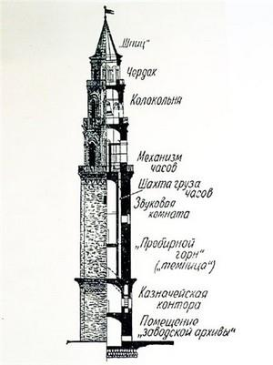
Все внутренние помещения и лестницы в башне достаточно тесные. Перила не предусмотрены. Стены башни местами стянуты железными балками, выходящими наружу и закрепленными специальными замками. Современные реставраторы установили на потолках механические манометры, следящие за наклоном конструкций сооружения. Толщина стен башни — до 2 метров в нижней части и до 30 сантиметров в верхней.
На последнем ярусе располагается небольшая смотровая площадка. Над крышей башни возвышается металлический шпиль с установленным на нём флюгером, сделанным из просечного железа, в котором выбит герб Демидовых. Масса флюгера — 25 килограммов. К шпилю подведено заземление. Таким образом, башня была оснащена молниеотводом за четверть века до того, как он был сконструирован Бенджамином Франклином

Slide 6
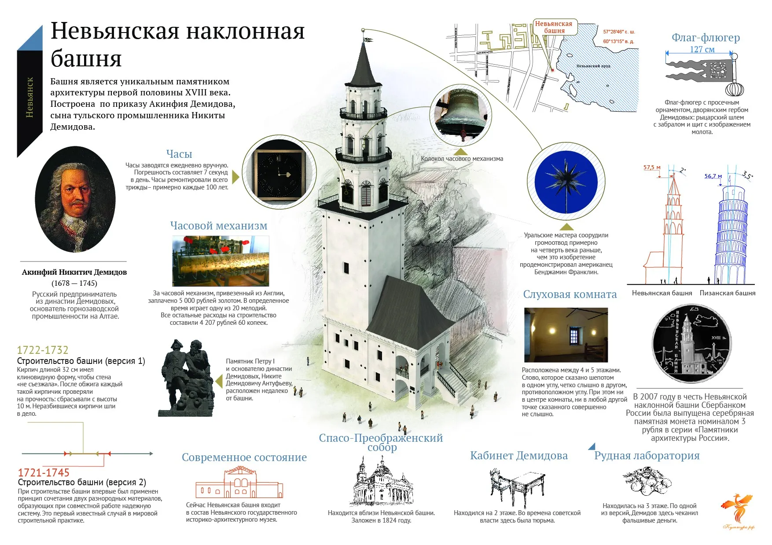

Slide 7
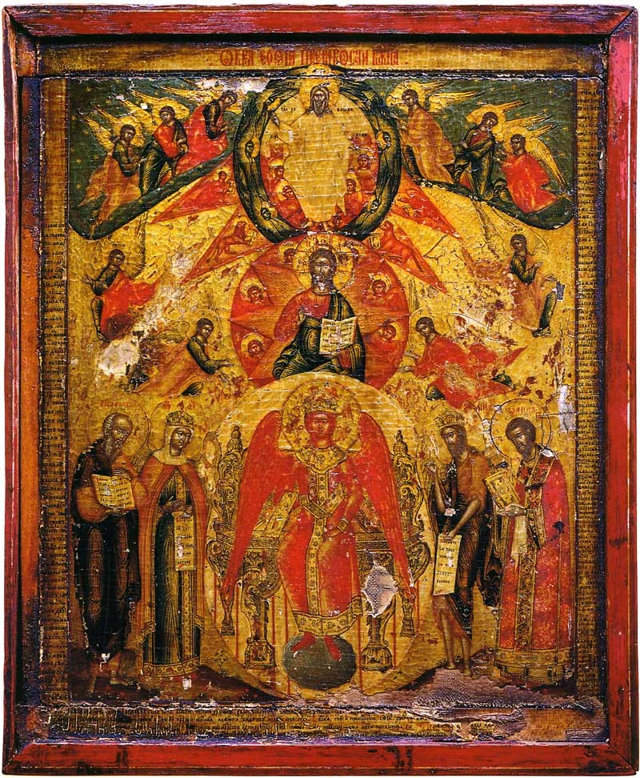
Музей «Дом Невьянской иконы»

Slide 8
Музей «Невьянская икона» в Екатеринбурге является частным музеем икон в России. Здесь представлено более 700 невьянских икон XVIII—XX веков.
Музей был открыт в 1999 году Евгением Ройзманом на основе личной коллекции. По словам главного куратора Максима Боровика, в первые пять лет его посетили более 200 000 человек. Основной целью музея является сохранение такого культурно-исторического и художественного явления, как невьянская икона.
История.
Документально подтверждено существование невьянской иконы с 1734 (икона «Богоматерь Египетская») до 1919 года («Спас Вседержитель»). Фактически в музее есть ещё более ранние невьянские иконы, а последние тайные иконописцы, по всей видимости, работали в 1950 году. Явление, называемое «Высокий Невьянск» практически не переживёт конец XVIII века. С воцарением Александра I, общим расцветом и развитием промышленности на Урале, невьянская иконопись получила новое рождение. Получая заказы от богатых фабрикантов, откупщиков и владельцев приисков, невьянские мастера династии Богатыревых создавали великолепные шедевры до конца 1830-х годов, но оригинальные, подлинные, строгие невьянские иконы остались в XVIII веке.
С 1997 года Евгений Ройзман искал помещения для музея, храня многочисленные иконы у себя дома. В 1999 году предприниматель, владелец финансово-промышленной группы «Финпромко» Анатолий Павлов предоставил первый этаж своего здания в центре Екатеринбурга по адресу улица Толмачёва, 21^{[1]}. Музей открылся для посетителей 4 декабря 1999 года, став первым в России частным музеем иконы.
В 2009 году экспозиция музея была на два месяца вывезена на выставку в Москву, а после возвращения в Екатеринбург музей открылся в новом, более просторном помещении по адресу улица Энгельса, 15, расположившись на двух этажах^{[2]}.

Slide 9
Происхождение названия.
В XVIII веке в Невьянске (Уральские горы) был небольшой старообрядческий центр. Там было только несколько мастерских, опыт иконописи был всего 100 лет. У иконописцев была непростая жизнь: регулярные облавы, обыски. Мастера прятались в скитах. Они не творили на продажу, кроме случаев, когда им было приказано. Люди уважали иконописцев, все они были грамотными. Их заказчики тоже были грамотными, а также умудрёнными и очень богатыми старообрядцами. Они знали, что они хотели бы получить за свои деньги. К тому же все они были искренне верующие, и они были готовы сделать всё для своей веры. Вот почему появилось такое явление как «невьянская икона». Существует не так много невьянских икон, но каждая из них является драгоценным сокровищем. Иногда музей принимает иконы, которые не могут быть восстановлены, от них остались лишь фрагменты.
Деятельность музея.
Совместно с музеем в Свердловском художественном училище имени Шадра создано отделение реставрации икон, единственное в России.
Кроме икон в музее также выставляются работы уральских художников Брусиловского, Сажаева, Метелева и Алексеева-Свинкина.
Работники музея занимаются научной и издательской деятельностью, было выпущено несколько альбомов не только с Невьянскими иконами, но и по другим регионам.
Экспозиции.
Первая экспозиция музея была в мае 2005 года в Ферапонтово. В этом же году была организована выставка в Ярославском государственном историко-архитектурном и художественном музее-заповеднике.В 2006 году музей проводил выставку в Москве в Центральном музее древнерусской культуры и искусства имени Андрея Рублёва. Затем была ещё одна экспозиция икон в Ярославле. В 2009 году выставка икон проходила в галерее искусств Зураба Церетели. В декабре 2018 года выставка открылась в Московском музее русской иконы; в 2019 году выставку посетил Митрополит РПсЦ Корнилий.

Slide 10
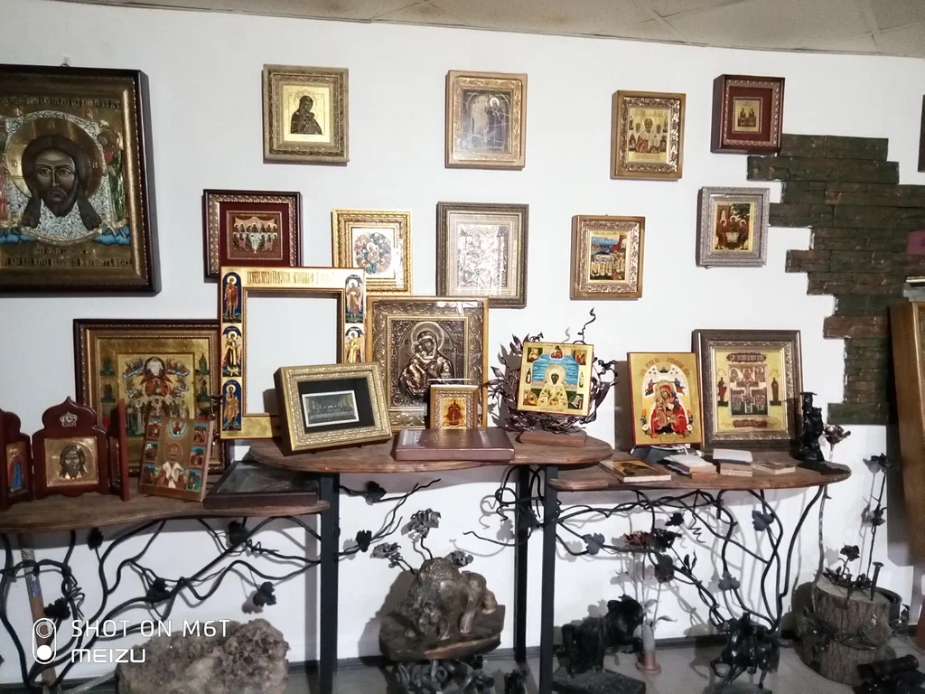

Slide 11
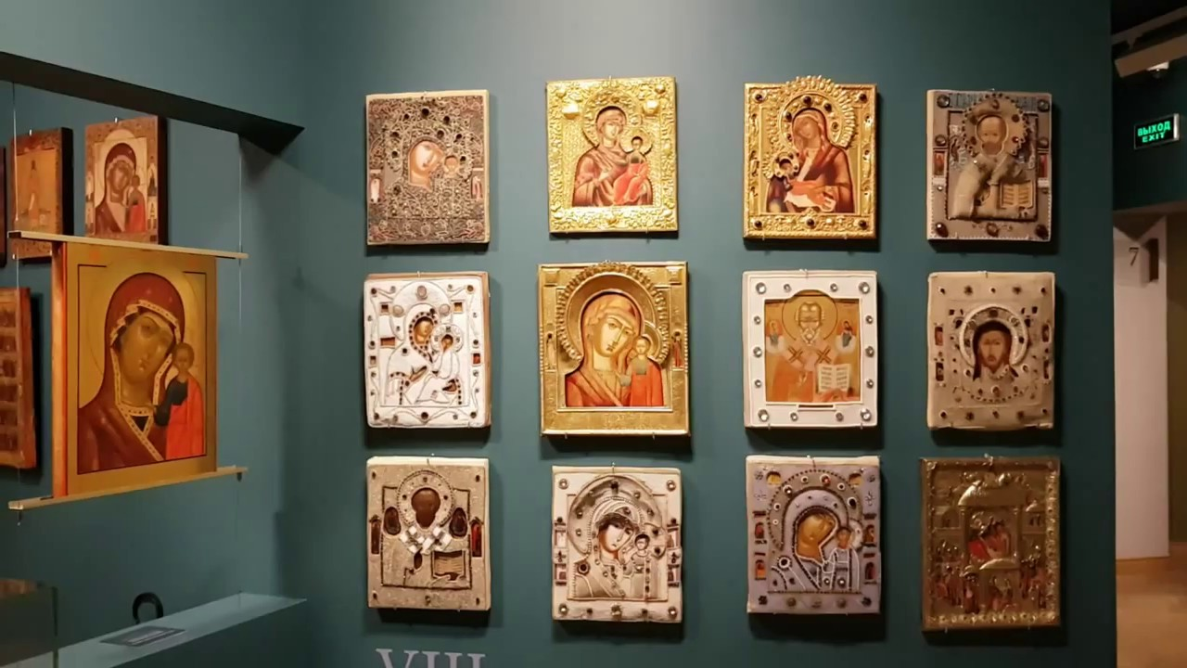

Slide 12
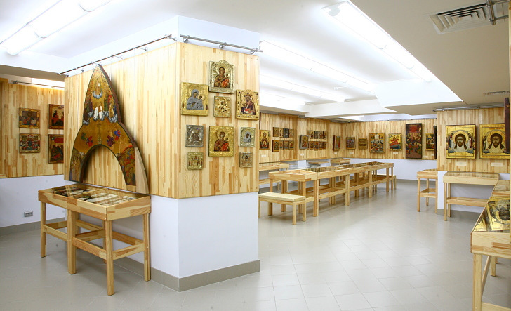

Slide 13
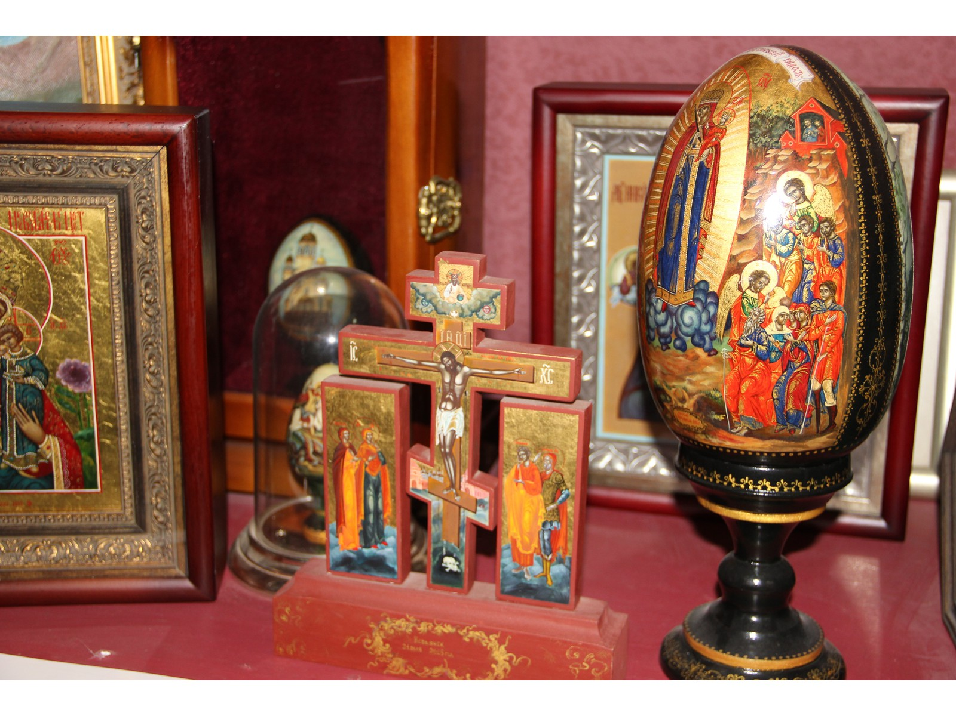

Slide 14
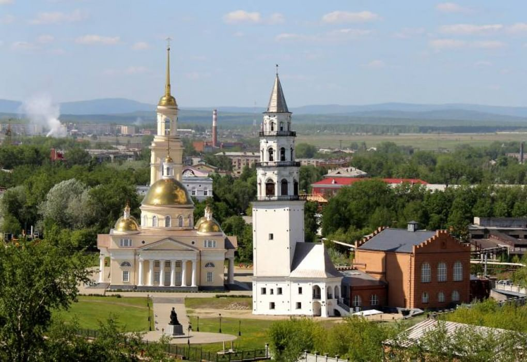
Музей истории Невьянского края

Slide 15
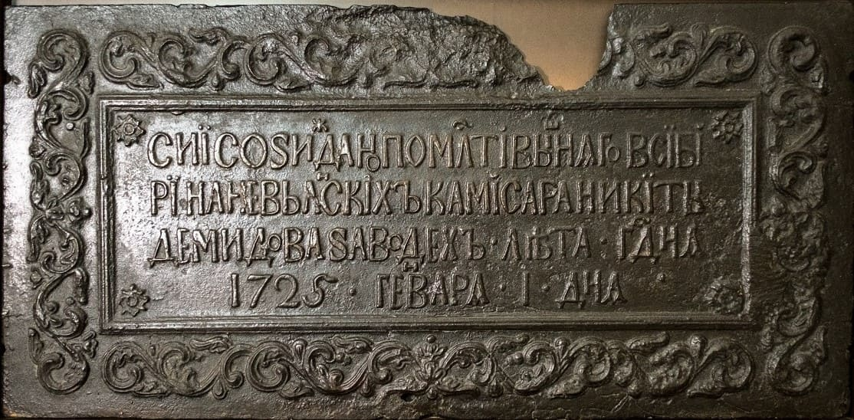

Slide 16
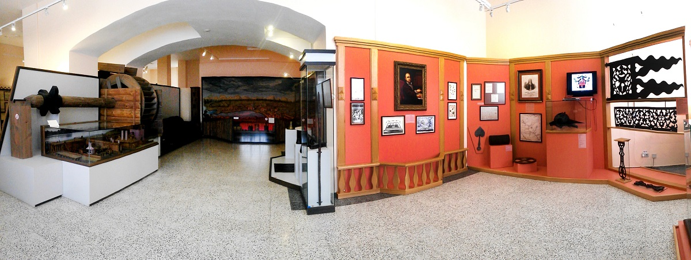

Slide 17
Невьянский историко-краеведческий музей располагается в самом центре города, в здании бывшей электростанции. Ориентиром служит наклонная башня, расположенная рядом со зданием музея.
Стены музея хранят в себе целую кладезь информации. Побывав в музее истории Невьянска, даже самый взыскательный посетитель останется доволен увиденным. У входа в экспозиционный зал выставлены скульптуры, иллюстрирующие внешность и народные костюмы жителей Среднего Урала. Здесь показана фигура коренного жителя Урала — скульптура русского крестьянина, а также народов, поселившихся здесь спустя какое-то время: фигура манси-рыболова и башкира-охотника.
Из исторических документов, хранящихся в музее, можно узнать много интересного о добыче железной руды, археологических находках, зарождении кустарного дела. Кроме того, в бумагах есть данные и о создании «железного» завода Дмитрия Тумашева.
В музее выставлено большое количество экспонатов, связанных с историей Невьянского завода. Посетители смогут познакомиться с макетом «царь-домны» и увидеть панораму завода, созданную по рисунку 1742 года.

Slide 18
Первый научно-показательный музей в Невьянске был открыт в 1913 году. В 2002 году на базе муниципального Невьянского краеведческого музея был создан областной «Невьянский государственный историко-архитектурный музей». Он включает в себя: Музей истории Невьянского края XVII – начало XX вв., Невьянскую наклонную башню Демидовых, выставочный зал Невьянского музея. Невьянский музей имеет филиал – «Нижнетуринский краеведческий музей». Невьянск – старинная «демидовская столица» горного края, центр металлургии и кустарных ремесел, средоточие многочисленных легенд, связанных с Наклонной башней и Демидовыми. Невьянский музей бережно сохраняет богатую историю края и популяризирует ее музейными средствами.
Самый известный архитектурный памятник демидовской эпохи – Невьянская наклонная башня, построенная в 1722-32 годы. С ней до сих пор связана масса загадок. Непременный интерес у туристов вызывает слуховая комната с удивительным акустическим эффектом. В ней слово, сказанное шепотом в одном углу, отчетливо слышно в противоположном. На седьмом и восьмом этажах башни размещены часы XVIII века, предположительно английского производства. Часовой механизм отбивает каждые четверть часа, а раз в три часа звучит мелодия – в демидовское время английские марши и менуэты, а сейчас фрагмент из оперы М. Глинки «Иван Сусанин» («Жизнь за царя»).
Рядом с Наклонной башней находится музей, в его экспозиции представлена история Невьянского края в XVII – начале XX веков. Отражены процесс заселения территории Среднего Урала русскими переселенцами, строительство Невьянского завода и формирование «Ведомства Акинфия Демидова», бытование заводского поселка, как крупного торгового и промыслового центра края, развитие путей сообщения, образования и здравоохранения, быт и занятия мастеровых.
На сегодняшний день Невьянский музей – один из самых известных, крупных и посещаемых музеев в регионе.

Slide 19
Источники:
https://ru.wikipedia.org/wiki/Невьянская_икона_(музей)
Музей «Дом Невьянской иконы» музей
Музей истории Невьянского края
https://www.culture.ru/institutes/2686/vystavochnyi-zal-nevyanskogo-muzeya
https://невьянскиймузей.рф/muzej-istorii-nevyanskogo-kraya/
https://невьянскиймузей.рф/muzej-istorii-nevyanskogo-kraya/

Slide 20


